Slide 1
جامعة محمد خيضر بسكرة
معهد التربية البدنية و الرياضية
المقيـــــاس
الكراتيه
الأستاذ:عدّة بن علي
المستوي :ثانية ليسانس كل التخصصات

Slide 2
المحاضرة الأولى
01/02/2017

Slide 3
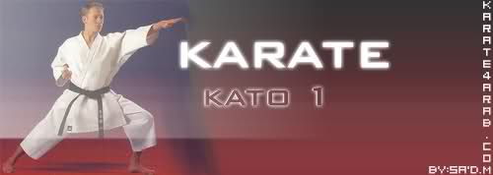

Slide 4
مقدمة

Slide 5
للرياضة ألوان شتى فمنها الفردي ومنها الجماعي, فأما الجماعي غالباً يهدف إلى تنمية الجسم وتعزيز روح التعاون بين الفريق وكيفية التعامل مع الفريق الخصم، أما الفردية فغالباً ما تركز على الناحية العقلية فنلاحظها دائماً تهدف إلى ترويض النفس كالكاراتيه التي معناها تطور العقل والجسم في آن واحد من خلال الممارسة وقد حملت شعار الدفاع عن النفس والتي تهدف إلى تدريب الجسم بكل ما يملك من قوة تحت تحكم العقل وللوصول لحالة كون الجسم تحت تأثير العقل لابد من التمارين المكثفة والمتواصلة.....

Slide 6
تابع
تعددت المصادر التي حكت لنا تاريخ الكاراتيه من معنى ونشأة والمكان التي نمت فيه وتطورت اللعبة ومدارسها التي قد تصل الى اكثر من 50 مدرسة منها المشهور ومنها الذي لا نعرفه حتى الآن وفيما يلي نحاول أن نصل إلى كلمات نتعرف من خلالها على تاريخ لعبتنا العريقة الجميلة التي أصبحت من أفضل الألعاب في العالم والاكثر شعبية بجانب بعض الالعاب حيث انها تمارس حاليا في جميع دول العالم تقريبا.....

Slide 7
الفلسفة الكامنة وراء رياضة الكاراتيه

Slide 8
بالنسبة للمشاهد الذي لم يسبق له التمرن على هذه الرياضة من قبل، قد يبدو الكاراتيه كعرض مليء بالعنف. لكن الحقيقة أن الأمر على نقيض ذلك تمامًا. الكاراتيه ،رياضة تهتم بالسلام، والسلام العقلي تحديدًا.
في الحياة نواجه بعض الاحداث التي لا يمكن تجنبها، عندما يحدث ذلك يكون من الواجب عليك أن تتعامل معها بقوة وسرعة، لا يكون الغرض هنا العنف المفرط، ولكن تحقيق الثقة الطبيعة التي تنشأ في جو من التواضع.
إنها رياضة تهتم بالعقل والروح بنفس قدر اهتمامها بالجسد. يجب على ممارس الكاراتيه أن يعمل على تطوير الثلاثة جوانب معًا، إذا كان يرغب حقًا في إتقان هذه الرياضة. يجب على الجسد أن يتقن كيفية الحركة، ولكن العقل بدوره، يجب أن يتقن كيفية الثبات والتركيز
كل الرياضات القتالية تبدأ وتنتهي بإظهار الاحترام والتقدير للطرف الآخر. بالنسبة للكاراتيه، فإنه من المعتقد أن إخلاصك وتضحيتك يحملان جانب من المكافأة الناتجة عن هذه الرياضة، كما أن التواضع والاحترام يعبران عن طبيعة شخصيتك.

Slide 9
العقل
الروح
الجسد

Slide 10
نبذة عن الكاراتيه ( تاريخه ونشأته )

Slide 11
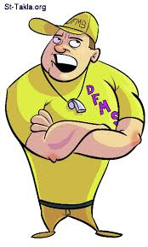
لكي نتعرف على تاريخ ونشأة رياضة الكاراتيه يجب ان نعلم اولا ما هو الكاراتيه. الكاراتيه: هي كلمه يابانيه وتنقسم لجزئين هما (كارا) و تعني فارغه و (تيه) و تعني اليد. اي ان المعني الشامل لكلمة كاراتيه هو اليد الفارغة ،اى فن القتال باليد بدون استخدام سلاح حتى ولو كان الخصم يحمل سلاح
. الكاراتيه نوع من أنواع النزال الأعزل، يقوم الشخص فيه بالركل أو الضرب باليدين أو المرفقين أو الركبتين أو القدمين. ويعد الكاراتيه إحدى صور النزال الأعزل المتعددة التي تسمى فنون الدفاع عن النفس. وتعني كلمة كاراتيه في اللغة اليابانية اليد الخالية. وتوجه معظم الضربات الهجومية في الكاراتيه إلى تلك الأجزاء من الجسم التي تسهل إصابتها كالبطن والحلق. ويمكن أن تؤدي ضربة كاراتيه إلى إصابة شخص أو حتى إلى قتله.

Slide 12
‏"ليس الكاراتيه كما شاع عند !لكثير هو القدرة الخارقة على تحطيم الأشياء الصلبة والسميكة بضربة يد أو قدم شديدة وسريعة تصاحبها صرخة حادة، بل إن مجال الكاراتيه أوسع من هذه الاستعراضات المسلية"(كلاري، 1987، صفحة 12).
‏إن من أول المبادئ التي يقوم عليها الكاراتيه هي:1- "السيطرة على النفس" لأن التغلب على النفس يروض الجسم، ويسمح بشحنه بلياقة بدنية متميزة ، وحركات فنية دفاعية وهجومية خارقة تسمح بتحقيق المبدأ الثاني للكاراتيه والمتعلق:2- بإعطاء لاعب هذه الرياضة" القدرة على حماية نفسه من كل اعتداء خارجي" وذلك بتعليمه كيفية إقصاء !لخصم بطريقة فعالة وأكيدة أثناء معركة حقيقية وصعبة لا نعرف متى وأين تقع ولما كان الأمر يتعلق بالتحضير لمعركة قد لا نعرف ز‏مان ومكان وظروف وقوعها كان لابد من تحقيق المبدأ الثالث:

Slide 13
وهو"أن تكون هذه القدرة على حماية الذات وإقصاء الخصم ممكنة بأسلحة ذاتية طبيعية "أي من جسم الإنسان ذاته لا بأسلحة خارجية "
‏الكاراتيه هو "فن قديم من فنون الرياضة له مناهجه وأسسه وطرقه وقواعده ومدارسه، يتميز بحركات رشيقة وجميلة، ويمارسه الفرد وحده أو مع شريك أو مجموعة كبيرة". (السرور، 1987، صفحة 07)

Slide 14
التعريف الاجرائي

Slide 15
‏مما سبق نعرف الكاراتيه بأنه طريقة فنية قتالية يابانية ليس باستخدام الأسلحة ولكن بالاستخدام العقلاني ‏للإمكانيات الطبيعية لجسم الإنسان عن طريق الأعضاء العلوية والسفلية على أن توجه الضربات إلى أماكن حيوية معينة من جسم الخصم لإقصائه سواء في منافسة رياضية أو في محاولة الدفاع عن النفس.

Slide 16
النشأة

Slide 17
هذه الفنّ نشأ في الهند منذ خمسة آلاف سنة تقريبا عندما قام أحد الأغنياء وكان مهراجا بإيجاد طريقة للدفاع عن النفس مميزة عن الأساليب المتبعة لا يستخدم فيها الإنسان سوى وسائل طبيعية فقام بمراقبة الحيوانات و كيفية استخدامها لأعضائها في الدفاع عن نفسها و كان تركيزه على النمر بشكل أساسي و انتشر هذا الفن في الهند ثم انتقل إلى الصين بواسطة رجل الدين الهندي بوذي دارما و ذلك في القرن الرابع الميلادي.
والكاراتيه مربوط بالتقاليد الهندية الصينية التي كانت السبب في دخولها إلى الصين حيث دخول الديانة البوذية على يد( بودي دارما) الذي وصل إلى الصين في القرن الخامس الميلادي ليعلم البوذية في قصر الشاولين حيث أتبعه بحصص طويلة للتعبد ولاحظ التعب البدني للمتعبدين ونتيجة حصص التعبد الطويلة قام بتلقينهم الطريقة التي بإمكانها تطوير المقاومة البدنية فيقول (بما أن الطريقة البوذية موجهه إلى الروح فالجسم والروح مرتبطان).
بودي دارما أبدع 18عشر حركة مأخوذة من الملاكمة الهندية مستمدها من الحركات لبعض الحيوانات واليوغاالهندية و أطلق على طريقته أسم (SHAOLIN SU KUMPO) وهي موجهه للجانب الصحي لا غير.

Slide 18
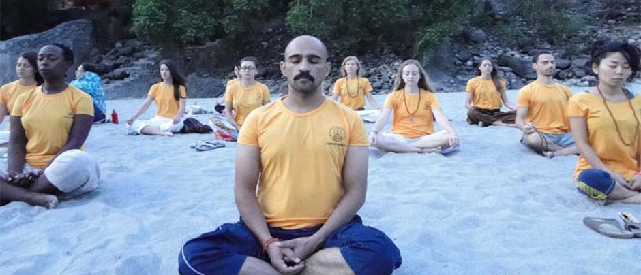
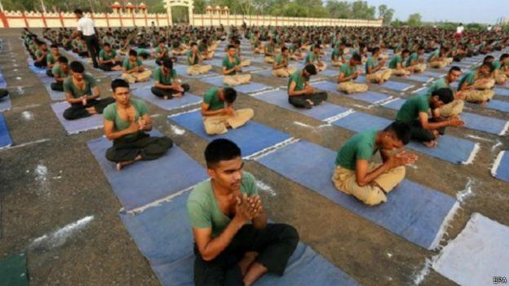
اليوغا الهندية

Slide 19
وأيضا يعتقد أن نشأة الفنون القتالية اليابانية ترجع إلى متصوفين أو رهبان جاءوا من الصين و استقروا في اليابان لتعليم الدين مثله في ذلك مثل العديد من الفنون القتالية الأخرى. و يعتقد أن الكاراتيه أشتق من فنون قتالية أخرى مثل الكيمبو كما أن للإحتلال الياباني لجزيرة أوكيناوا دور كبير في ظهور الكاراتيه. حيث منع على الساكنين حمل السلاح مما جعلهم يطورون الكاراتي للدفاع عن أنفسهم ضد قوة الساموراي.
و في الصين تعددت فنون هذه الرياضة و طرق ممارستها كما أصبح لها أسماء عديدة بعد ذلك بدأت عمليات السيطرة على العقل و التدريب على التمارين القاسية و أهمها التنفس العميق و التأمل و استخدام قبضة اليد في صد المعتدين و المجرمين و يؤكد المؤرخون أن الكاراتيه تم تطويرها في مطلع القرن السادس عشر في جزيرة اوكيناوا اليابانية و أنها عرفت آنذاك باسم "تانغ هاند"، لأن سكان هذه الجزيرة قاتلو اليابانيين الغزاة بأيد لا تحمل أي نوع من أنواع السلاح.

Slide 20
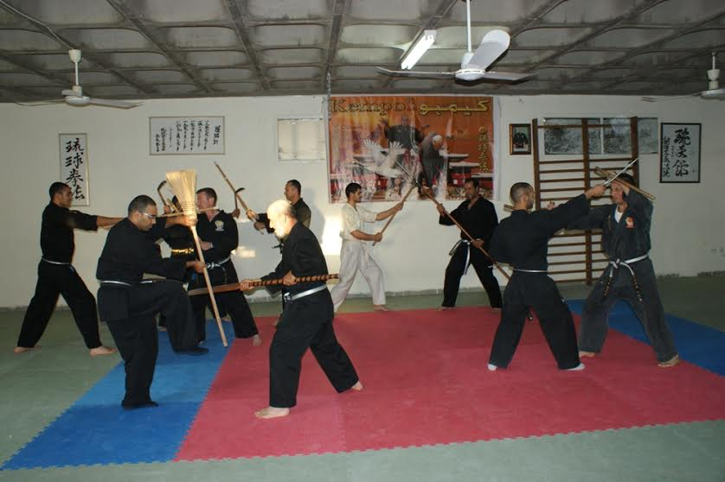
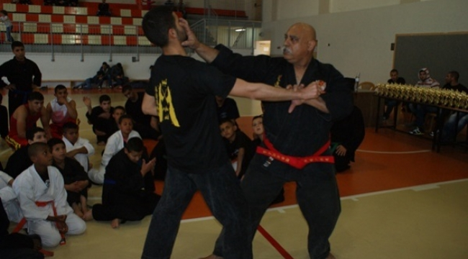
الكيمبو

Slide 21
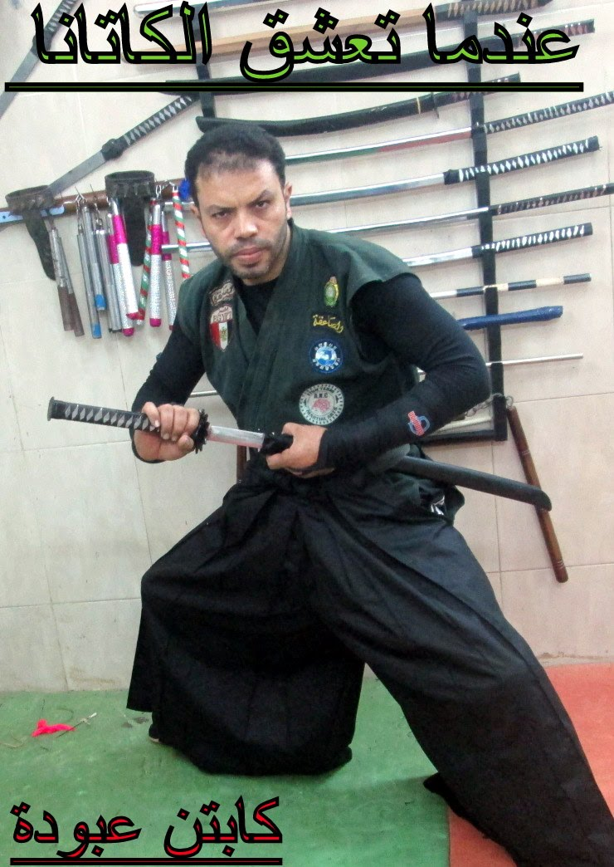
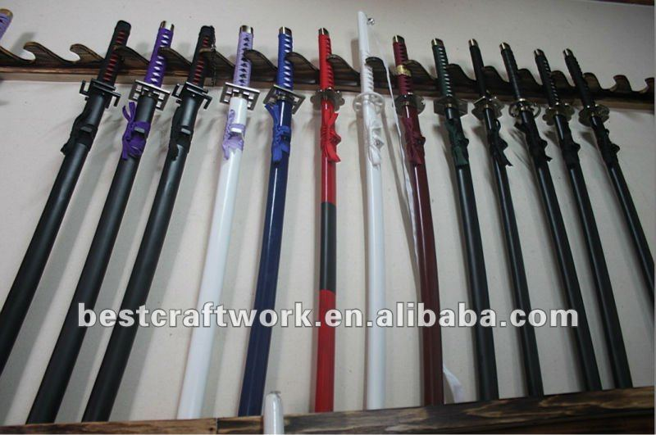
الساموراي

Slide 22
وكانت اوكيناوا محكومة في تلك الفترة بنظام اقطاعى حيث كانت الحروب الاهلية كثيرة في اليابان وعندما ارادت اليابان التوحد في فترة (ميجى) واسقاط الحكم الاقطاعى في جميع اليابان هناك بعض المناطق في اليابان كانت لا بد وان توحد بالقوة ومن هذه المناطق( ارخبيل / ريوكو) الذي يوجد فيه ولاية اوكيناوا التي ظهر فيها فن الكاراتيه فقد هاجمتها قوات هائلة من الساموراى عام 1600م واسقطت النظام الاقطاعى الحاكم للارخبيل وعندا ذالك أطّرت قوات الساموراى عملية حظر السلاح على ساكني الجزيرة خوفا من الثورات ضدهم فاراد الاوكيناويين ان يستعملو اعضاء جسدهم كاسلحة للدفاع عن النفس على جزيرة اوكيناوا وبعد ذالك وحدتها الحكومة اليابانية في فترة حكم الامبراطور ميجي عام 1879م وبعد ان ارجع ارخبيل ريوكو وجزيرة اوكيناوا إلى الحكم اليابانى اراد فوناكشى جيتشين ومجموعة من خبراء فنون القتال اليابانيه في طوكيو ان يجعلو الكاراتيه فن قتالى عسكرى يابانى مؤكد من جمعية اليابان لفنون القتال وبعد ذالك اسّس الخبراء اليابانيون للكاراتيه و(فونا كوشي جيتشين) جمعية اليابان للكاراتيه (Japan Karate Association ) ومن هذا المنطلق اشاع اليابانيون الكاراتيه.

Slide 23
عرف الوطن العربي رياضة الكاراتيه في الستينات ، ويعتبر القطر العربي السوري أول دولة عربية دخلت لعبة الكاراتيه إليها ، وكان ذلك عام 1964م وذلك على يد معلم الكاراتيه السوري (شمس الدين صوفناني) الذي تعلم هذا الفن في اليابان ، وأدخلت الكاراتيه بشكل رسمي إلى جمهورية مصر العربية عام 1974م ، وأقيمت أول بطولة على مستوى الجمهورية ، كما أدخلت إلى المملكة العربية السعودية عام 1969م ، على يد الأستاذ محمد فائز القليش ( رئيس الإتحاد العربي والسعودي للكاراتيه) وانتشرت اللعبة إلى باقي الدول العربية مثل لبنان والسودان وغيرهما ، وساعد على إنتشارها اليابانيون الذين قدموا إلى الدول العربية من أبرزهم (هيديكي أوكاموتو) الذي تعاون منذ نهاية الستينات مع الكثير من مدربي الكاراتيه في أرجاء الوطن العربي. .

Slide 24
مدارس الكراتيه

Slide 25
هناك عدة أنواع من الكاراتيه ترجع إلى مدارس أو مدرّسين مشهورين. النوع الأكثر إنتشارا هو الشوتوكان و يمكن إرجاعه إلى المعلّم (فوناكوشي) كما أنه هناك مدرسة الكيوكوشينكاي وهي عنيفة نوعا ما بالإضافة إلى مدرسة (الجوجوريو )التي من أهم ممثليها المعلم ( شوجون ميجي ).
و انتشرت بعد ذلك عدة مدارس لتعليم الكاراتيه تختلف باختلاف الأساليب، و لكن كانت أشهرها مدرسة الشوتوكان التي انتشرت في كل أنحاء العالم نظراً لسهولة تعلمها و كثرة حركاتها ثم عرف العالم الغربي الكاراتيه بدءاً من الخمسينات من هذا القرن و ظهر أول اتحاد دولي لها سنة 1972 و عرف بالاتحاد العالمي لمنظمات الكاراتيه، و في سنة 1974 ظهر اتحاد ثاني للكاراتيه سمي الاتحاد الدولي للهواة. أما أول بطولة للعالم، فأقيمت سنة 1970 في طوكيو.

Slide 26
هناك أربعة أنواع رئيسية من الكاراتيه، هي: الصيني والياباني والكوري والأوكيناوي. وكلها تستخدم الأساليب الأساسية نفسها، غير أن كل نوعٍ يركز على مهارات معينة، وله أسلوبه الخاص في الحركة، فيركز الكاراتيه الكوري ـ مثلاً ـ الذي يسمى التايكوندو على أهمية الركل. بينما يستخدم الكاراتيه الصيني المسمى كونغ فو حركات دائرية انسيابية تختلف عن الحركات العنيفة القوية للأنواع الأخرى. ويجمع الكاراتيه الذي يدرس في الدول الغربية في الغالب بين مميزات الأنواع الأربعة الصيني والياباني والكوري والأوكيناوي.

Slide 27
الشوتوكان:
وهي النوع الخاص للمعلم (فيناكوشي جيشن) عام 1936وهي المدرسة الأم التي انبثقت منها المدارس الأخرى وهي تعتمد في وضعياتها على الوضعيات المنخفضة والقوية والتقنيات الاساسية التي تعتمد على الثبات والتركيز.

Slide 28
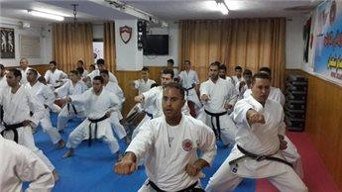

Slide 29
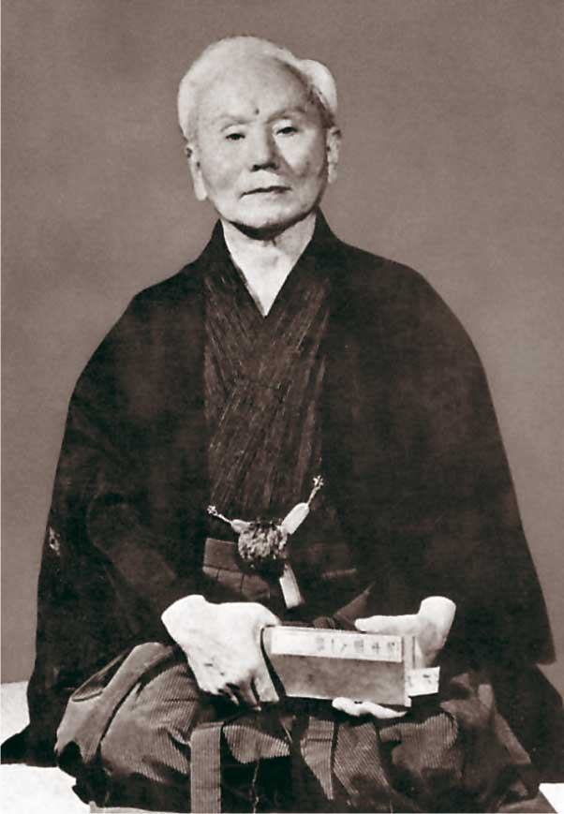
فوناكوشي جيشين

Slide 30
الشوتوريو:
اخترعت من قبل (كيناوا مييوتي) عام1938 م شجعه بنجاح فيناكوشي وبعد عدة أعوام تمركز بقصر في كيوتو وتتميز بتقنية قوية جدا في وضعية ذات مستوى منخفض مثل الشوتوكان.

Slide 31
الجوجوريو:
أخترعت من قبل( شوجين ميجي) عام 1929م وهذا النوع قوي جدا مميزا بحركات طويلة في تقلص خلال وضعيات ثابتة مع تحركات قصيرة جدا إختصاص هذه المدرسة في الكاتات التنفسية (البطن والرئة).

Slide 32
الوادوريو:
أخترع من طرف (هيروتوري أوتسكا) عام 1935 وهو نوع ياباني خالص وهو تلميذ مخلص لفيناكوشي هذا النوع يمشي بقاعدة (شوتوكان جوجيتسو) إلا أن الوضعيات أعلى بكثير وأكثر عرضا وخفه والعمل على الهروب على الأجنحة مهم جدا.

Slide 33
الكيوكي شنكاي:
نوع يا باني من قاعدة الجوجوريو من طرف المعلم (أوياما)حيث قام باستعراض في منازلة ضد ثور إضافة إلى تقنيات الكسر .

Slide 34
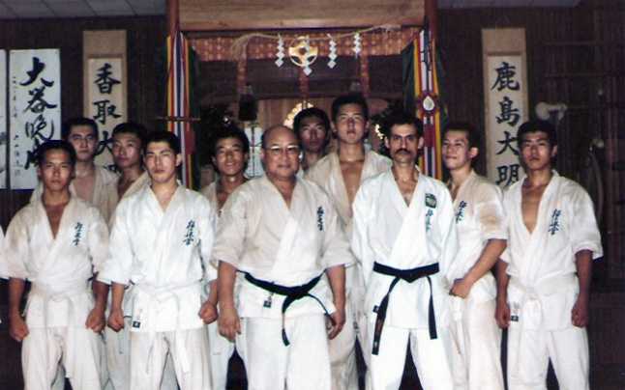
أوياما

Slide 35
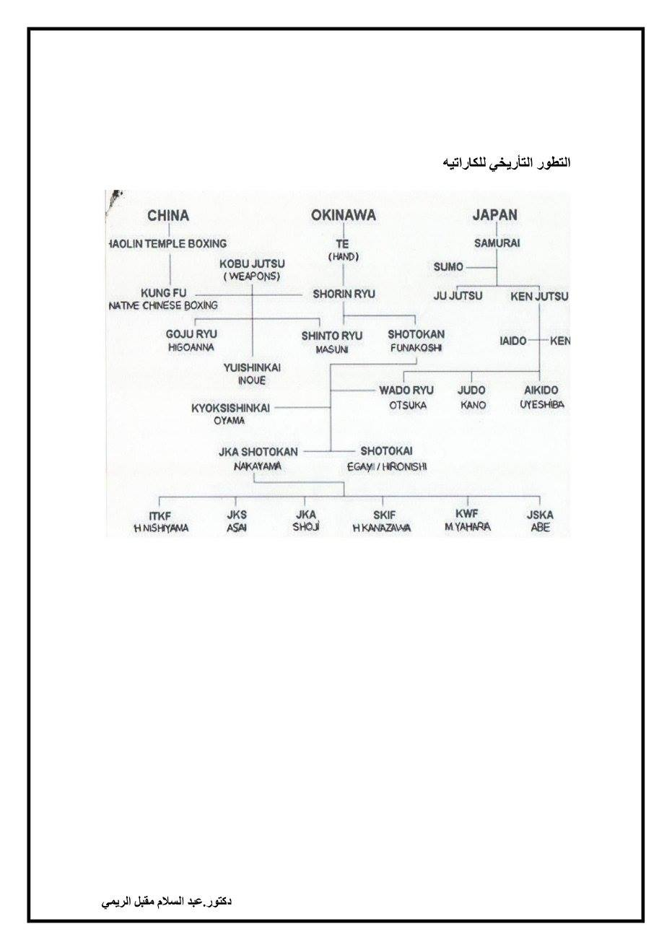

Slide 36
فيديو عن الشوتوكان

Slide 37
فيديو عن الوادوريو /تشنتو/

Slide 38
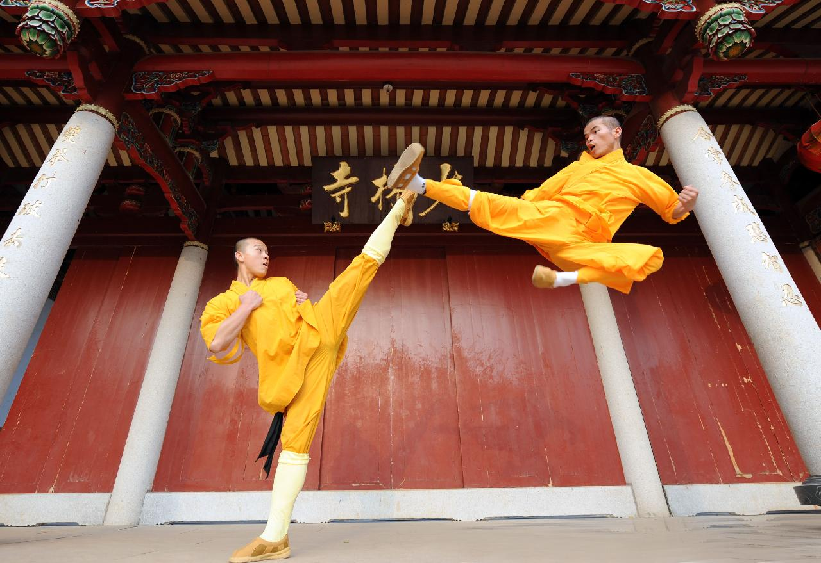

Slide 39
مصادر ومراجع
1-أسامة سعيد (1988)إفهم كل شيء عن الكراتيه،سوريا ،دار الطلائع للنشر.
2-أسعد سرور (1987) تعلم الكراتيه ودافع عن نفسك،بيروت،مكتبة الهلال
3-حاشي زوبير (1998) المتطلبات الفسيولوجية في رياضة الكراتيه (القتال الفعلي).
4-مدحت يونس (1987)،تعلم فنون الكراتيه،بيروت مكتبة المعارف.
5-وجيه أحمد سمندي (2000) إعداد الكراتيه للبطولة،سوريا ،مطبعة خطاب

Slide 40
شكرا على المتابعة

Slide 41
المحاضرة الثانية
تاريخ : 07/02/2017
جامعة محمد خيضر بسكرة
معهد التربية البدنية و الرياضية
المقيـــــاس
الكراتيه
الأستاذ:عدّة بن علي
المستوي :ثانية ليسانس كل التخصصات

Slide 42
التقسيم الفنّي للكراتيه

Slide 43
الكوميتيي
kumété
الكاتا
kata
الكيهون
kihion
هو قتال حقيقي وفن للاشتباك بالايدي والارجل ضد شخص حقيقي يتم فيه اداء ما تم تعلمه من حركات ومهارات وخطط في التدريب ويفوز اللاعب الذي احرز اكبر عدد من النقاط او عند نهاية الوقت بفارق اكبر من النقاط. وتتم المباراة وفقا لقانون يوضع من قبل الاتحاد العالمي للكاراتيه WKF
هي مجموعة من الحركات والمهارات تؤدى ضد اشخاص وهميين وفقا لقواعد معينة حيث انها ليست بتمثيلية او عرض ولكنها يجب ان يكون ادئها اداء واقعي وكأنه ضد اشخاص حقيقين.
وهي اساسيات الكاراتيه وتحتوي على جميع الحركات التي تؤدى سواء في الكاتا او الكوميتية.

Slide 44
فيديو عن الكيهون
kihon

Slide 45
فيديو عن الكاتا
kata

Slide 46
فيديو عن الكوميتي
kumété

Slide 47
1- الكيهون:kihon

Slide 48
الكيهون يعني الطاقة القاعدية أي بمعني انه،القاعدة،المنبع، وأيضا تفسر نقل المعلومات و التدريب على الحركات الأساسية في الكاراتيه والتي يتعلمها كلا من اللاعبين الجدد أو المتقدمين .
ويرى وجيه شمندى(2002) أنه من الخطأ تجاهل الأساسيات التقليدية لتدريب الكاراتيه والتركيز فقط على تدريب "الكاتا والكوميتيه " لأن ذلك يؤدى إلى خلق لاعب ضعيف في الكاراتيه لذلك يجب أن يجيد اللاعبين عدد كافي من المهارات الهجومية وبأسلوب قتالي.

Slide 49
أهمية الكيهون

Slide 50
1-التعليم التقني والتكتيكي.
2-تطوير القدرات البدنية الخاصة.
3-تطوير التقنية والتكتيك(مرحلة الكاتا( (في حالة التواصل التقني))
4-تصحيح الأخطاء والملاحظات في الجانب التعليمي النظري وغيرها.
5-تكيف الجسم إلى المتطلبات (الفيزيو- طاقوية).
6-مراقبة درجة الاستيعاب والمستوى التقني الذي يصل إليه اللاعب.

Slide 51
التعليم العام للكيهون:
الكيهون كوسيلة للتدريب في الكاراتيه
يمكن أن يكون لمجموعة من العوامل:

Slide 52
1-حسب التوجيه نجد الكيهون التدريبي التطويري (اختبارات الأحزمة).
2-حسب التخصص نلاحظ الكيهون (كيهون كاتا،كيهون كوميتي).
3-حسب نوع التحضير نجد التحضير البدني الخاص والتحضير البدني تقني تكتيكي.
4-حسب المحتوى التقني نجد الكيهون بتقنيات اليد والأرجل.

Slide 53
2- الكاتا:

Slide 54
يتفق كل من محمد سعد ( 2002 ) وبيربلوت ( 1999 ) أن الكاتا عبارة عن مجموعة مركبة من المهارات الأساسية والتي يستخدم خلالها جميع المهارات الهجومية والدفاعية ضد أغراض محددة والتي تعتمد في جزء كبير منها على التخيل والتركيز ضد أشخاص وهميين. وان تكرار وممارسة أداء الكاتا يساعد في تطوير وتحسين التوافق والتوازن وسرعة الإنقباض والرشاقة.
ويضيف محمد سعد ( 2002 ) أن الكاتا هي كلمة يابانية وهى تعنى مجموعة من الحركات التي تؤدى بترتيب معين في اتجاه أو اتجاهات مختلفة سواء كانت هذه الحركات دفاعية أو هجومية وهذه الحركات متفق عليها دوليا" في جميع دول العالم .

Slide 55
كاتات الشوتوكان

Slide 56
توجد في نوع الشوتوكان 26 كاتا منها(5 مجموعة الهيان) سميت بيان (بالصينية)وهيان (باليابانية) سميت بحسب الحقبة التي ظهرت فيها حيث السكينة والهدوء أي السلم. وهذه الكاتات موجهه للمتدربين بحسب المستوى الذي يجتازونه. هذه الكاتا ابتكرت من طرف المعلم فيناكوشي تحت تأثير أبنه يوشيتاكا مابين 1930-1940 تقريبا نفس الفترة لابتكار النانوكاتا وابتكرت لأجل المبتدئين لتقليص الكاتات التي تحتاج للقدرة البدنية لأن الكاتات القديمة كانت طويلة جدا باحثين في هذه الفترة على التحكم في العقل والفعالية وهي ستة. وهذه الكاتات درست أول مبادئ الجسم والحركات ،التنقلات) وتخضع في تنفيذها إلى رسومات بيانية وهي كاتات تمهيدية تحضيرية لكاتات الهيان وهي:
كاتات التاي كوكو:

Slide 57
فيديوهات عن كاتات التايكوكو

Slide 58
اسم الكاتا | المحتوي التقني | الفرع الجانبي | الفرع المركزي
تاي كوكو شودان | زان كتسو داتشي ـ جدانبراي ـأوي تسوكي شودان. | جدنبراي متبوعة باوي تسوكي بوضعية زان كتسوا داتشي | ذهابا وإيابا جدنبراي متبوعة بثلاث تسوكي شودان بوضعية زان كتسو داتشي
تاي كوكونيدان | زان كتسو داتشي ـ جدانبراي ـأوي تسوكي جودان | جدنبراي متبوعة باوي تسوكي بوضعية زان كتسوا داتشي | ذهابا وإيابا جدنبراي متبوعة بثلاث تسوكي جودان بوضعية زان كتسو داتشي
تا ي كوكو صندان | زان كتسو،كوكوتسو داتشي ـ يوشي أوكي ـأوي تسوكي شودان | كوكوتسو داتشي ـ يوشي أوكي ـأوي تسوكي شودان بزان كتسوداتشي | ذهابا وإيابا جدنبراي متبوعة بثلاث تسوكي جودان بوضعية زان كتسو داتشي

Slide 59
3-الكوميتي(النّزال)

Slide 60
دراسة النانو كاتا حسب ذاكرة فيناكوشي يقول أنه أخترع النانوكاتا عام 1940 كمرحلة ابتدائية وتحضيرية للكوميتي تحتوي على كل ما يحتاجه في الكوميتي (هدفه البحث الداخلي أي بمعني أن كل شيء يرتكز على روح الحركة).
المهاجم (توري) والمدافع (إيكي)يجب عليهما التركيز على التقنيات ثم الانفجار بسرعة كبيرة في التقنية بدون أخطاء أي بشكلها التام والصحيح وبدون تسمية للتقنية.
ويرى سامح الشبراوى ( 1998 ) إن المهارات الأساسية في رياضة الكاراتيه تشكل جميع الحركات التي يحتاج اللاعب إلى أدائها في معظم المواقف التي تتطلبها رياضة الكاراتيه. كما تشكل الدعامة الرئيسية التي يرتكز عليها الهيكل البنائي لهذه الرياضة فضلا عن كونها الوسيلة الفعالة التي يستخدمها المدربون لتعليم وإتقان الأداء الحركي للوصول باللاعب لأفضل مستوى ممكن. ويذكر جوردان روس Jordan Roth (1992)أن الهجوم الناجح أثناء مباريات القتال الفعلي "الكوميتيه" يتطلب مستوى عالي من القوة المميزة بالسرعة والدقة.

Slide 61
يتألف زيّ لاعب الكاراتيه من جاكت أبيض مع سروال أبيض وأحزمة متعددة متلونة حسب مستوى المتدرب, وهذا الزي هو الأساس في رياضة الكراتيه واللون الأبيض يعبر عن النوايا النقية .
زيّ لاعب الكاراتيه

Slide 62
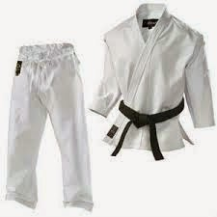

Slide 63
أحزمة الكاراتيه

Slide 64
يستطيع لاعبي الكاراتيه أن يرتقوا في سلم هذه الرياضة من خلال رتب متنوعة، يبلغونها بوساطة إنجازاتهم. ويرمز لكل رتبة بحزام ذي لون مختلف، فالمبتدئون يلبسون الأحزمة البيضاء، أما ذووا الخبرة فيلبسون الأحزمة السوداء. وتمنح مدارس التدريب ألوانًا مختلفة تتضمن البني، والأخضر، والبنفسجي لذوي الرتب المتوسطة. ويتأهل الطلاب للرتب الأعلى بعد أن يقوموا بعرض الأساليب الفنية التي تقتضيها الرتبة التالية أمام ممتحن معترف به أو مجموعة ممتحنين معترف بهم.
ويختلف ترتيب الأحزمة من مدرسة إلى أخرى أو من بلد إلى آخر، والتي تتراوح بين المستوى المبتدئ "كيو KYU" والمستوى المتقدم "دان DAN

Slide 65
الكيوKYU
الحزام | الفترة المقدرة للحصول عليه وفترة التدريب
حزام أبيض | مبتدئ
حزام أصفر | الحصول عليه بعد شهرين.(بمعدل 3 مرات تدريب في الأسبوع).
حزام برتقالي | الحصول عليه بعد3 أشهر بعد الأصفر (بمعدل 3 مرات في الأسبوع)
حزام أخضر | الحصول عليه بعد3 أشهر بعد البرتقالي (3 مرات في الأسبوع)
حزام أزرق | الحصول عليه بعد3 أشهر بعد الأخضر.( 3 مرات في الأسبوع)
حزام بني | الحصول عليه بعد 10 أشهر بعد الأزرق.( 3 مرات في الأسبوع)

Slide 66
الدان (DAN )
الدان | الفترة المقدرة للحصول عليه وفترة التدريب
الحزام الأسود الدرجة 1 | الحصول عليه بعد سنة على البني.( 3-4 مرات تدريب)
الحزام الأسود الدرجة 2 | الحصول عليه بعد 2 على دان1 ) 4-5 مرات تدريب)
الحزام الأسود الدرجة3 | الحصول عليه بعد3 سنوات على دان 2 ) 5-6 مرات تدريب)
الحزام الأسود الدرجة 4 | الحصول عليه بعد 4 سنوات دان 3 ) 5-6 مرات تدريب )
الحزام الأسود الدرجة 5 | الحصول عليه بعد 5 سنوات على دان4) 5-6 مرات تدريب)
الحزام الأسود الدرجة 6 | الحصول عليه بعد 6 سنوات على دان5 ) 6 مرات تدريب)
الحزام الأسود الدرجة7 | الحصول عليه بعد7 سنوات على دان6 ) 6 مرات تدريب)
الحزام الأسود الدرجة8 | الحصول عليه بعد8 سنوات دان7 ) 6 مرات تدريب)
الحزام الأسود الدرجة 9 | الحصول عليه بعد 9 سنوات دان8) 6 مرات تدريب)
الحزام الأسود الدرجة10 | الحصول عليه بعد 10 سنوات دان9) 6 مرات تدريب)

Slide 67
وفي حالة وصول أحد المتدربين إلى الحزام الأسود من الدرجة السادسة (دان6) له الخيار في ارتداء حزام أحمر وأبيض أثناء التمارين للدلالة أنه وصل إلي مرحله متقدمة في التدريب.

Slide 68
شكرا على المتابعة

Slide 69
مصادر ومراجع
1-أسامة سعيد (1988)إفهم كل شيء عن الكراتيه،سوريا ،دار الطلائع للنشر.
2-أسعد سرور (1987) تعلم الكراتيه ودافع عن نفسك،بيروت،مكتبة الهلال
3-حاشي زوبير (1998) المتطلبات الفسيولوجية في رياضة الكراتيه (القتال الفعلي).
4-مدحت يونس (1987)،تعلم فنون الكراتيه،بيروت مكتبة المعارف.
5-وجيه أحمد سمندي (2000) إعداد الكراتيه للبطولة،سوريا ،مطبعة خطاب

Slide 70
المحاضرة الثالثة
تاريخ : 15/02/2017
جامعة محمد خيضر بسكرة
معهد التربية البدنية و الرياضية
المقيـــــاس
الكراتيه
الأستاذ:عدّة بن علي
المستوي :ثانية ليسانس كل التخصصات

Slide 71
الأدوات والأجهزة المستعملة في الكراتيه

Slide 72
-إستخدام نوعية الأداة أو حجمها أو جودتها يختلف تبعاً لبعض المتغيرات أو العوامل أو الظروف المحيطة نذكر منها :
1- قد يختلف إستخدام أداة معينة على حسب ثقة المدرب فى هذه الأداة، أو على حسب فكره أو خبرته التدريبية، أو على حسب علم / جهل المدرب بطريقة إستخدام هذه الأداة، والأهم كيفية الإستفادة منها..
2- قد تقف الإمكانات المادية عائقاً لشراء بعض الأدوات والأجهزة.
3- صعوبة إستخدام أجهزة معينة فى التدريب أو خطورتها قد تجعل المدرب يقلل من استخدامها أو يمتنع من استخدامها على الإطلاق.

Slide 73
لماذا قد نستخدم بعض الأدوات والأجهزة فى تدريب الكاراتيه ؟؟

Slide 74
-استخدام أدوات أو أجهزة فى تدريب الكاراتيه هو عامل هام جداً من عوامل الإثارة والتشويق لممارسة هذ الرياضة.
حرص كل مدرب على سلامة لاعبية هو ما يجعله دائماً يحرص على توفير أدوات الوقاية للاعبيي الكراتيه.
-تساعد الأدوات والأجهزة المستخدمة فى تدريب لاعبى الكاراتيه على تنمية قدراتهم البدنية والمهارية والإبداعية.
-التنويع والتغييرفى أساليب وطرق التدريب سواء باستخدام أدوات أوبدونهايوفرللاعبين بيئة خصبة تساعدهم على التوصل للإحترافية والآلية فى الأداء.

Slide 75
والآن سنعرض عليكم بعضاً من الأدوات والأجهزة التى من الممكن أن تكون مفيدة إذا ما استخدمت فى تدريب لاعبى الكاراتيه.
1-أدوات اللاعب الشخصية.
2-أدوات الوقاية من الإصابات.
3-أدوات تحسين الأداء والتدريب على المهارات الأساسية
4-أدوات رفع اللياقة البدنية.

Slide 76
أولاً: أدوات اللاعب الشخصية

Slide 77
المقصود هنا: بالأدوات الشخصية هو الزىّ الكامل للتدريب الخاص بلاعب الكاراتيه، وهو عبارة عن (بدلة تدريب الكاراتيه - حزام الدرجة أو المستوى الذى توصل إليه اللاعب)

Slide 78
ثانياً: أدوات الوقاية من الإصابات

Slide 79
-الإتحاد الدولى للكاراتيه أقر بعض الوسائل والأدوات التى يرتديها لاعبى ولاعبات الكاراتيه أثناء منافسات الكاراتيه، فمن مهام الإتحاد الدولى للكاراتيه بجانب الإرتقاء برياضة الكاراتيه ونشرها - هو الحفاظ على سلامة لاعبيه من خلال سنّ القوانين وتعديل اللوائح بما يتماشى ويتفق مع عوامل الأمن والسلامة سواء فى المنافسات أو التدريب.
وفيما يلى نعرض لكم أهم الأدوات التى نستخدمها فى التدريب او المنافسات بغرض وقاية اللاعبين من الإصابات:

Slide 80
: 1-واقي الأسنان
وهو واقي نصف دائرى يصنع من السليكون أو البلاستيك المرن ، يتم إرتدائه على الأسنان من داخل الفم لوقاية الأسنان من الكسر أو الخلع إذا ما تعرض الفم للّكم.

Slide 82
2-واقي اليدين والأصابع:
الغرض من إرتداء هذا الواقي مزدوج .. ما معنى هذا ؟ نقصد بكلمة مزدوج هنا أي يحمي كلا اللاعبين، حيث يوفر حماية ليد اللاعب الذى يرتدى واقى اليدين والأصابع، وفى نفس الوقت يوفر حماية للاعب المنافس وخاصة الوجه، حيث إرتداء هذا الواقى يقلل من إحتمال حدوث إصابات للوجه إذا ما تعرض للّكم باليد.

Slide 83
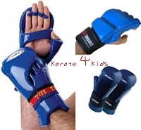

Slide 84
: 3-واقي الرأس
يرتدي لاعبي الكاراتيه واقي الرأس لتوفير الحماية الكاملة لرؤوسهم من الصدمات أو اللكمات أو الركلات أثناء التدريب أو المنافسات.

Slide 85
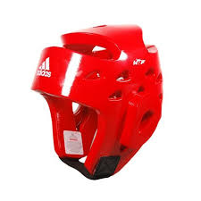

Slide 86
4-واقى الصدر والبطن:
وهو مصمم خصيصاً لوقاية لاعبي الكاراتيه من اللكمات والركلات الموجهة إلى منطقتي البطن والصدر حتى لاتسبب ألم أو إصابة في هذه المناطق.

Slide 87
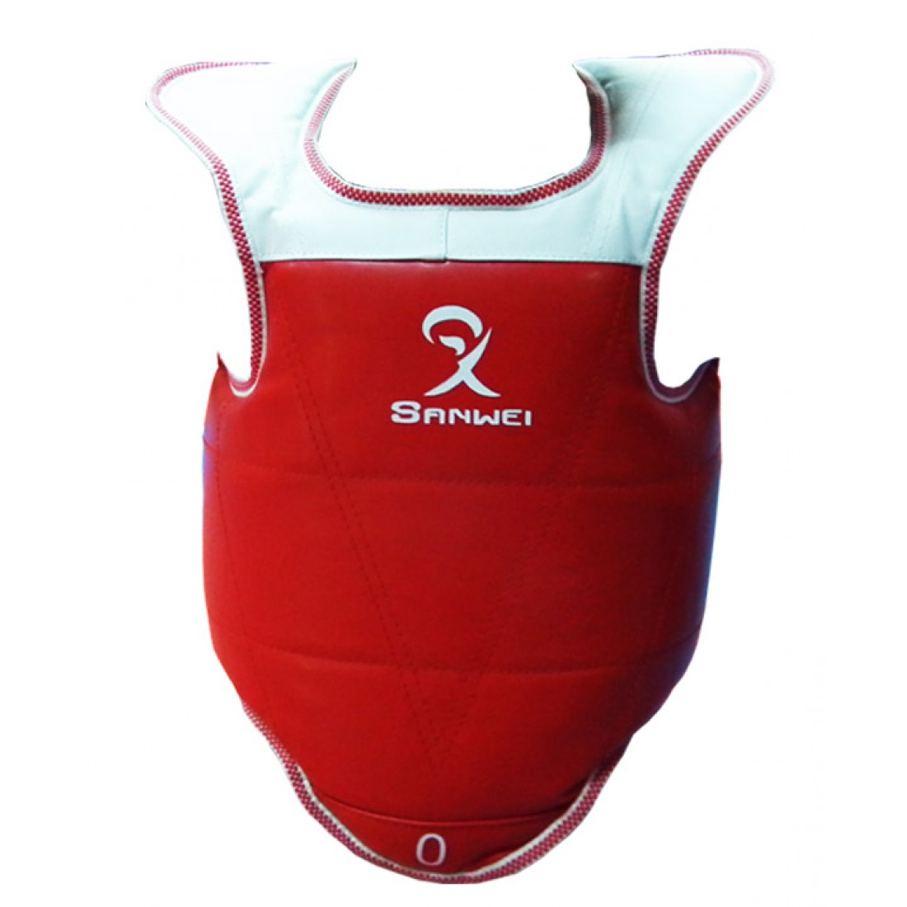

Slide 88
5-واقي القدمين (قصبة القدم - مشط القدم):
شأن هذا الواقي هو شأن واقى اليدين والأصابع، نفس دواعى الإستعمال ونفس الفائدة مع إختلاف مكان إرتدائه.

Slide 90
الصورة النهائية بعد ارتداء كامل أدوات الوقاية من الإصابات

Slide 91
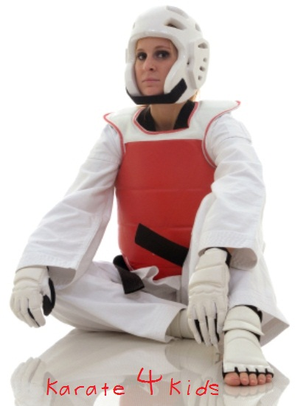

Slide 92
ثالثاً: أدوات وأجهزة رفع اللياقة

Slide 93
هي مجموعة من الأدوات التي يستخدمها العديد من مدربي الكاراتيه بهدف رفع الكفاءة البدنية للاعبيهم مما يساعدهم فى تنمية مهاراتهم ويعطيهم الأفضلية عن غيرهم.

Slide 94
-1 حبل الوثب: هو من الأدوات الأكثر شيوعاً فى الإستخدام فى جميع الرياضات بصفة عامة والكاراتيه بصفة خاصة، والهدف منه هو تنمية الرشاقة والسرعة وهذا مفيد جداً للاعبي الكاراتيه على وجه الخصوص.

Slide 95
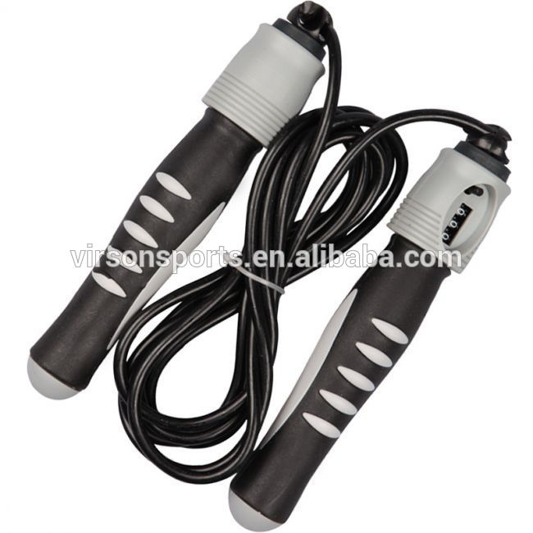

Slide 96
-2 الحبل المطاطي: قد تختلف تسمية هذه الأداة، ولكن ما يهمنا هو كيفية الإستفادة من هذه الأداة، حيث يمكن استخدام هذه الأداة فى تدريب اللاعبين على اللكمات أو الركلات مع ربط الجزء المؤدى للمهارة بهذا الحبل المطاطي، هذا يفيدنا جداً فى التدريب على المقاومة وبالتالى ننمى لدى اللاعب القوة المميزة بالسرعة.

Slide 97
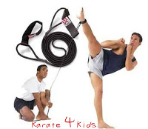

Slide 98
3- أداة فتح الحوض: أقل ما يوصف بأن هذه الأداة "مذهلة" فهي أداة تساعد على عمل إطالة لعضلات الحوض وبالتالي يساعد ذلك فى فتح الحوض، والميزة فى هذه الأداة أن اللاعب نفسه هو المتحكم فى هذه الأداة.

Slide 99
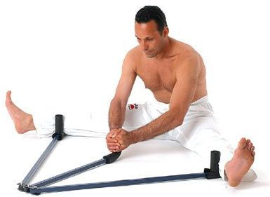

Slide 100
رابعاً: أدوات وأجهزة التدريب

Slide 101
1- أدوات يرتديها المدرب أو الزميل: -هناك بعض الأدوات التى تستخدم فى تدريب الكاراتيه، حيث يرتدى المدرب أو الزميل هذه الأداة أمام الصدر ويقوم اللاعب بتنفيذ المهارة على هذه الأداة (لكمة - ركلة ... ) ومن أهم مميزات هذه الأداة "التفاعلية" بمعنى أن الأداة توفر للاعب تدريب تفاعلى متحرك وتدريب على الدقة والسرعة، وتوفر للمدرب مراقبة أداء اللاعب عن قرب وتساعد المدرب على توجيه اللاعب أو تقديم التعليمات أو حتى تقييم أداء هذا اللاعب. وإليكم بعض النماذج لمثل هذه الأداة:

Slide 102
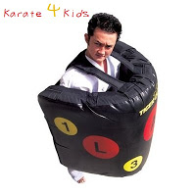
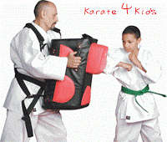

Slide 103
2- مُجسَّم أو دُمية التدريب: -وسيلة تفاعلية أخرى وأداة تدريب جيدة، تساعد اللاعب على تخيل الخصم وتنفيذ المهارة بدقة أكثر، وأيضاً تقلل من إحتمال حدوث إصابات إذا ما تم تنفيذ المهارة على لاعب زميل (ننصح بإستخدامها مع اللاعبين المبتدئين قبل تطبيق المهارة فى القتال الحر مع الزميل). وفيما يلى بعض النماذج والأشكال لدمية التدريب:

Slide 104
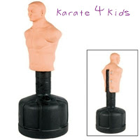

Slide 105
3- كيس الرمل / القطن المعلّق: -من أكثر الأدوات المستخدمة فى التدريب على اللكمات او الركلات، ليس فقط فى رياضة الكاراتيه، ولكن فى العديد من رياضات الدفاع عن النفس، وهو عبارة عن كيس من الرمل او القطن أو أي مادة أخرى تفى بالغرض داخل كيس من الجلد ومقفلة بإحكام، ويتم تعليقها لتنفيذ مهارات الكاراتيه عليها (ركل - لكم). إليكم بعض النماذج:

Slide 106
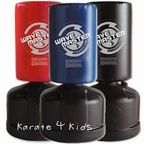

Slide 107
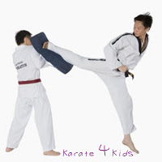
4- أدوات تدريب أخرى: هناك بعض الأدوات التدريبية اليدوية والتى تفيد فى تنمية وتطوير مهارتى اللكم والركل نعرض عليكم هذا النموذج:

Slide 108
شكرا على المتابعة

Slide 109
مصادر ومراجع
1-أسامة سعيد (1988)إفهم كل شيء عن الكراتيه،سوريا ،دار الطلائع للنشر.
2-أسعد سرور (1987) تعلم الكراتيه ودافع عن نفسك،بيروت،مكتبة الهلال
3-حاشي زوبير (1998) المتطلبات الفسيولوجية في رياضة الكراتيه (القتال الفعلي).
4-مدحت يونس (1987)،تعلم فنون الكراتيه،بيروت مكتبة المعارف.
5-وجيه أحمد سمندي (2000) إعداد الكراتيه للبطولة،سوريا ،مطبعة خطاب

